Slide 1
HỌC PHẦN: PHÂN TÍCH THIẾT KẾ HỆ THỐNG
PHÂN HIỆU TRƯỜNG ĐẠI HỌC GIAO THÔNG VẬN TẢI
TẠI TP. HỒ CHÍ MINH
Bộ môn công nghệ thông tin
GV: Phạm Thị Miên

Slide 2
CHƯƠNG III: THIẾT KẾ VÀ XÂY DỰNG HỆ THỐNG
Tổng quan về thiết kế hệ thống
Kiến trúc ứng dụng vào việc mô hình hóa
Thiết kế cơ sở dữ liệu
Thiết kế đầu vào
Thiết kế đầu ra
Thiết kế giao diện người dùng

Slide 3
3.1. TỔNG QUAN VỀ THIẾT KẾ HỆ THỐNG
Các hướng tiếp cận thiết kế hệ thống
Các công việc cụ thể trong giai đoạn thiết kế

Slide 4
Các hướng tiếp cận thiết kế hệ thống
1. Thiết kế hướng mô hình (Model-driven) là một cách tiếp cận thiết kế hệ thống nhấn mạnh vào việc vẽ các mô hình hệ thống để tài liệu hóa các khía cạnh cài đặt và kỹ thuật của một hệ thống
Các mô hình thiết kế thường được dẫn xuất từ các mô hình lôgíc được phát triển trước đó theo cách phân tích hướng mô hình

Slide 5
Các hướng tiếp cận thiết kế hệ thống (tt)
Các tiếp cận hướng mô hình, các công cụ thường dùng:
Công cụ đi kèm bộ công cụ lập trình: Oracle Designer
Các công cụ đơn giản: MS.Word, MS.Visio, Smartdraw...
Các công cụ chuyên dụng: Rational Rose, Rational XDE for platforms...

Slide 6
Các hướng tiếp cận thiết kế hệ thống (tt)
2. Thiết kế hướng cấu trúc hiện đại (Modern Structured Design)
Phân rã chức năng hệ thống ra thành nhiều phần, mỗi thành phần lại được thiết kế chi tiết hơn ở các bước sau.
Dựa vào các luồng dữ liệu trong chương trình

Slide 7
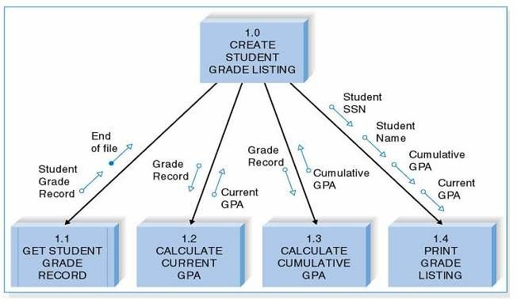
Các ký hiệu trong biểu đồ cấu trúc:
Môđun: được biểu diễn bằng hình chữ nhật có nhãn là tên của môđun.
Dữ liệu được chuyển giao giữa các môđun: biểu diễn bởi mũi tên có đầu tròn rỗng.
Thông tin điều khiển: biểu diễn bằng mũi tên với đầu tròn đặc.

Slide 8
Các hướng tiếp cận thiết kế hệ thống (tt)
3. Kỹ thuật thông tin (Information Engineering):
Là cách tiếp cận hướng mô hình và lấy dữ liệu làm trung tâm nhưng chú trọng đến việc tổ chức các thông tin:
Nội dung thông tin
Quan hệ giữa các thành phần thông tin
Công cụ chủ yếu là sơ đồ mô hình dữ liệu
Được sử dụng khi thiết kế chương trình dựa trên mô hình cơ sở dữ liệu quan hệ.

Slide 9
Các hướng tiếp cận thiết kế hệ thống (tt)
4. Làm bản mẫu (Prototyping)
Bản mẫu là một chương trình nhỏ, chưa hoàn chỉnh nhưng đủ để cho người xem hình dung về chức năng, hoạt động của chương trình cần thực hiện

Slide 10
Các hướng tiếp cận thiết kế hệ thống (tt)
5. Thiết kế hướng đối tượng (Object Oriented Design):
Sử dụng cách tiếp cận theo tư duy hướng đối tượng - phân biệt rõ ràng hai yếu tố:
Dữ liệu (thuộc tính)
Chức năng (hành vi) và các mối tương tác (sự kiện)
Là bước tiếp theo của Phân tích hệ thống hướng đối tượng

Slide 11
Các hướng tiếp cận thiết kế hệ thống (tt)
Phát triển ứng dụng nhanh: Kỹ thuật phát triển ứng dụng kết hợp, phát triển ứng dụng bằng cách gộp chung hai giai đoạn phân tích và thiết kế. Nhấn mạnh sự tham gia đồng thời của nhà phân tích, thiết kế, người dùng cuối, chuyên gia hệ thống trong quá trình xây dựng. Thường được dùng phát triển các ứng dụng nhỏ trong thời gian ngắn.

Slide 12
Các công việc cụ thể trong giai đoạn thiết kế
Thiết kế kiến trúc ứng dụng: Đưa ra mô hình vật lý
Thiết kế cơ sở dữ liệu: Đưa ra mô hình dữ liệu.
Thiết kế giao diện hệ thống: đầu ra, đầu vào, giao diện người dùng, báo cáo...
Đưa ra các đặc tả hệ thống cho lập trình viên

Slide 13
3.2. KIẾN TRÚC ỨNG DỤNG VÀ VIỆC MÔ HÌNH HOÁ
Xu thế công nghệ thông tin hiện đại có tác động tới các quyết định trong giai đoạn thiết kế.
Hệ thống phân tán
Kiến trúc dữ liệu
Cơ sở dữ liệu quan hệ
Cơ sở dữ liệu quan hệ phân tán
Hệ quản trị cơ sở dữ liệu

Slide 14
3.2. Kiến trúc ứng dụng và việc mô hình hoá (tt)
Kiến trúc giao diện
Là các kênh giao tiếp giữa các trung tâm xử lý trong hệ thống hay giữa các hệ thống máy tính với nhau.
Các kiểu giao tiếp: dữ liệu vào ra trực tuyến/ theo bó, nhập liệu không cần bàn phím (mã vạch, thẻ từ, RFID), nhập liệu bằng bút cảm ứng, dữ liệu EDI, dữ liệu có được thông qua nhận dạng (vân tay, scan...), thông qua middleware...

Slide 15
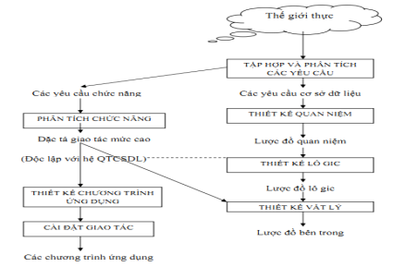
3.3. THIẾT KẾ CƠ SỞ DỮ LIỆU
Quy trình thiết kế CSDL

Slide 16
3.3. THIẾT KẾ CƠ SỞ DỮ LIỆU
Các phương thức lưu trữ dữ liệu
Có hai phương thức lưu trữ dữ liệu phổ biến:
File
Cơ sở dữ liệu

Slide 17
Các phương thức lưu trữ dữ liệu
File
Ưu điểm:
Dễ dàng thiết kế nếu chỉ dùng cho một ứng dụng
Tối ưu về hiệu năng nếu chỉ dùng cho một ứng dụng
Nhược điểm:
Khó thích ứng hoặc khó dùng chung giữa nhiều ứng dụng
Hay bị dư thừa dữ liệu (cùng một thông tin lại được lưu trữ trên nhiều file khác nhau)

Slide 18
Các phương thức lưu trữ dữ liệu
Cơ sở dữ liệu: Là một tập hợp của nhiều files (bảng) có quan hệ với nhau
Ưu điểm:
Tách biệt dữ liệu khỏi logic chương trình do đó tăng tính thích ứng, khả chuyển của chương trình.
Kiểm soát được quy mô, độ lớn của dữ liệu
Tối ưu trong việc chia sẻ dùng chung giữa nhiều ứng dụng
Giảm thiểu dư thừa dữ liệu

Slide 19
Nhược điểm:
Phức tạp hơn công nghệ file rất nhiều
Ở khía cạnh nào đó truy xuất cơ sở dữ liệu thường chậm hơn so với truy xuất file
Cần tuân thủ nhiều nguyên tắc khi thiết kế để có thể khai thác được lợi ích của cơ sở dữ liệu quan hệ
Cần có chuyên gia sử dụng hệ quản trị cơ sở dữ liệu

Slide 20
Thiết kế cơ sở dữ liệu mức quan niệm
Lược đồ quan niệm là một mô tả súc tích về các yêu cầu dữ liệu của người sử dụng
Bao gồm mô tả chi tiết về các kiểu thực thể, kiểu liên kết và các ràng buộc
Mô hình dữ liệu mức quan niệm dễ hiểu và có thể sử dụng chúng để kết nối giữa người thiết kế CSDL với người dùng cuối trong quá trình phân tích CSDL
Thường sử dụng mô hình liên kết thực thể.

Slide 21
Thiết kế cơ sở dữ liệu (tt)
Thiết kế CSDL mức logic
Thiết kế CSDL mức vật lý

Slide 22
Thiết kế CSDL mức logic
Phương pháp Top – down (Dựa trên mô hình dữ liệu mức khái niệm)
B1: Phát triển mô hình dữ liệu mức logic cho mỗi giao diện sử dụng quy tắc chuyển hóa
B2: Kết hợp các mô hình dữ liệu mức logic xây dựng cho mỗi giao diện thành một mô hình dữ liệu mức logic hợp nhất
B3: Chuyển ERD thành mô hình dữ liệu mức logic sử dụng quy tắc chuyển hóa
B4: So sánh mô hình dữ liệu mức logic hợp nhất với mô hình dữ liệu được chuyển từ ERD để tạo nên mô hình dữ liệu mức logic cuối cùng.

Slide 23
Thiết kế CSDL mức logic (tt)
Phương pháp Bottom – Up
Nhóm tất cả các thuộc tính liên quan của hệ thống vào một quan hệ
Thực hiện chuẩn hóa

Slide 24
Thiết kế CSDL mức vật lý
Là xây dựng CSDL quan hệ gồm các bảng từ các quan hệ đã được chuẩn hóa. Thêm các ràng buộc và toàn vẹn dữ liệu.

Slide 25
Thiết kế bảng
Mỗi bảng biểu diễn một quan hệ đã được chuẩn hóa
Nguyên tắc xây dựng bảng:
Mỗi quan hệ đã chuẩn hóa trở thành 1 bảng
Mỗi thuộc tính trong quan hệ trở thành một cột trong bảng
Mỗi thuộc tính có tên, kiểu dữ liệu và miền giá trị
Đặt ràng buộc cho thuộc tính (nếu có)
Khóa của quan hệ trở thành khóa chính của bảng và có giá trị Not Null
Các liên kết giữa các bảng trở thành các ràng buộc tham chiếu (ràng buộc khóa)

Slide 26
THIẾT KẾ ĐẦU VÀO
Thu thập dữ liệu (data capture):
Nhập liệu (data entry): chuyển dữ liệu từ nguồn tạo tin vào máy tính
Xử lý dữ liệu (data processing)

Slide 27
Các nguyên tắc thiết kế đầu vào
Không nên nhập những dữ liệu có thể tính toán được từ những dữ liệu khác. (Ví dụ: Số lượng x Đơn giá = Thành tiền)
Không nhập những dữ liệu có thể lưu trong máy tính như những hằng số.
Sử dụng mã lấy từ cơ sở dữ liệu đối với những thuộc tính phù hợp.
Sử dụng các chỉ dẫn nhập liệu khi thiết kế các form nhập liệu (tooltip).
Giảm thiểu số lượng ký tự gõ vào để tránh gây sai sót. Thay vào đó, cố gắng dùng các hộp check chọn càng nhiều càng tốt.
Dữ liệu nhập vào theo trình tự từ trên xuống dưới, trái qua phải.

Slide 28
Kiểm soát nhập liệu
Các điều khiển đầu vào đảm bảo rằng dữ liệu đầu vào là chính xác và hệ thống được bảo vệ khỏi các lỗi vô ý hoặc hữu ý.
Phải kiểm soát tính đúng đắn của dữ liệu nhập vào. Phải làm các kiểm tra về: trùng lặp thực thể, kiểu dữ liệu, định dạng, tính ràng buộc với các dữ liệu khác
Ví dụ: Khi nhập liệu thành phố và quốc gia cho một hồ sơ nhân sự, nếu đã chọn quốc gia là Việt Nam thì chỉ cho phép chọn thành phố là Hà Nội, Huế hoặc các thành phố khác ở Việt Nam ... chứ không cho phép chọn thành phố thuộc quốc gia khác

Slide 29
Quy trình thiết kế đầu vào
Xác định các dữ liệu đầu vào của hệ thống và các yêu cầu nhập liệu logic.
Lựa chọn các điều khiển thích hợp.
Thiết kế, lập cơ chế kiểm soát nhập liệu, lưu vết
Nếu cần thiết, lập hồ sơ đặc tả đầu vào.

Slide 30
Các điều khiển giao diện cho thiết kế đầu vào
1. Một số điều khiển phổ biến
Hộp văn bản (Text box)
Nút chọn loại trừ (Radio button)
Hộp chọn kiểm tra (Check box)
Hộp danh sách (List box)
Danh sách thả (Drop down list)
Hộp thả kết hợp (Combination box)
Nút lệnh (Button)

Slide 31
Các điều khiển giao diện cho thiết kế đầu vào (tt)
2. Một số điều khiển cao cấp
Hộp lịch thả (Drop down calendar)
Điều khiển hiệu chỉnh trượt (Slider edit control)
Điều khiển hiệu chỉnh mặt nạ (Masked edit control)
Hộp danh sách chọn (Check list box)
Hộp cây chọn (Check tree box)

Slide 32
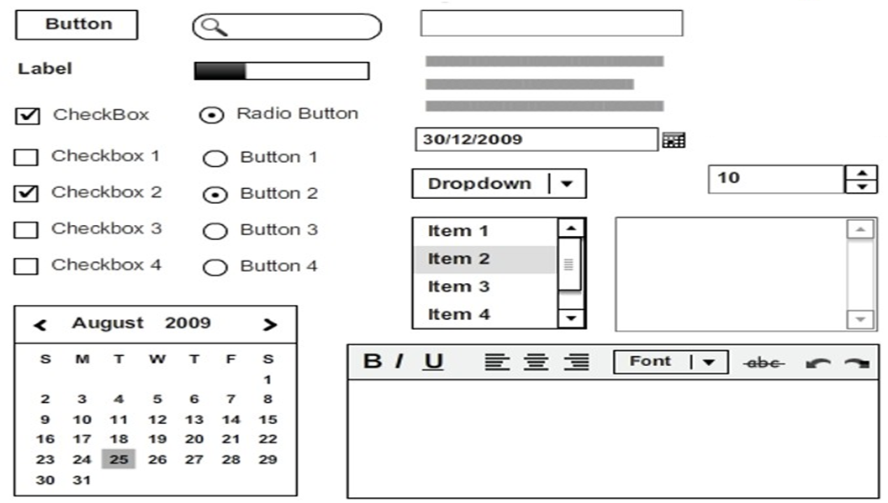

Slide 33
THIẾT KẾ ĐẦU RA
Các nguyên tắc thiết kế đầu ra:
Yêu cầu: Đủ, chính xác (không nhập nhằng), dễ hiểu, dễ đọc
Cách trình bày:
Đầu
Thân (bao gồm các nội dung cơ bản, gom nhóm có mối liên hệ logic với nhau)
Cuối

Slide 34
Cụ thể:
Báo cáo phải đơn giản, dễ hiểu, dễ giải thích:
Bao gồm tiêu đề
Ghi rõ ngày giờ phát hành
Có các phần ghi thông tin chung
Thông tin phải được thể hiện ở dạng người dùng bình thường không được tuỳ ý sửa chữa.
Thông tin hiển thị phải hài hoà giữa các trang
Cung cấp cách di chuyển giữa các ô thật sự đơn giản
Thời gian xuất báo cáo phải được kiểm soát
Một số hình thức báo cáo phải được sự đồng ý của công ty

Slide 35
THIẾT KẾ ĐẦU RA (tt)
Hình thức đầu ra chủ yếu là dưới dạng các báo cáo.
Báo cáo nội bộ: là các báo cáo được cung cấp cho người dùng hệ thống trong tổ chức
Báo cáo chi tiết: thông tin trực tiếp truy xuất từ dữ liệu hệ thống, ví dụ: danh sách khách hàng.
Báo cáo tóm lược: thông tin sau khi truy xuất đã được sắp xếp theo thứ tự thuận tiện cho người dùng quan sát, đôi khi kết quả được thể hiện dưới dạng đồ hoạ, ví dụ: khách hàng theo khu vực

Slide 36
THIẾT KẾ ĐẦU RA (tt)
Báo cáo ngoại lệ: thông tin cảnh báo, đột xuất theo sự kiện thay đổi về chất lượng, điều kiện của hệ thống.
Báo cáo bên ngoài là các báo cáo cung cấp cho khách hàng, nhà cung cấp, cơ qua pháp luật...
Báo cáo quay vòng là các loại báo cáo bên ngoài sau đó lại trở về hệ thống như là một phương thức thu thập dữ liệu, chẳng hạn bản điều tra, hoá đơn...

Slide 37
THIẾT KẾ GIAO DIỆN NGƯỜI DÙNG
Các nguyên tắc nên áp dụng khi thiết kế giao diện người dùng:
Phải hiểu rõ trình độ người sử dụng cũng như đặc thù các công việc của họ
Lôi kéo người dùng vào việc thiết kế giao diện, người thiết kế phải hiểu người dùng
Kiểm tra và thử nghiệm việc thiết kế trên người dùng thật
Áp dụng các quy ước, thói quen trong thiết kế giao diện, tuân thủ style chung cho toàn chương trình (dễ hiểu, dễ sử dụng)

Slide 38
Quen thuộc với người dùng
Các thuật ngữ
Các khái niệm
Nhất quán
Giao diện nên được thiết kế nhất quán về thao tác trên cả hệ thống
Có khả năng khôi phục
Giao diện nên có các cơ chế nhắc nhở - khôi phục khi người dùng làm sai

Slide 39
Hướng dẫn người dùng
Giao diện nên có phản hồi cho người dùng khi có lỗi và hỗ trợ người dùng trong các ngữ cảnh khác nhau
Tính đa dạng cho người dùng
Giao diện nên cung cấp các tương tác thích hợp cho các người dùng khác nhau
Thiết kế trực quan
3 clicks: thao tác qua 3 lần đến được đích người dùng cần (≅ 3 phân cấp)

Slide 40
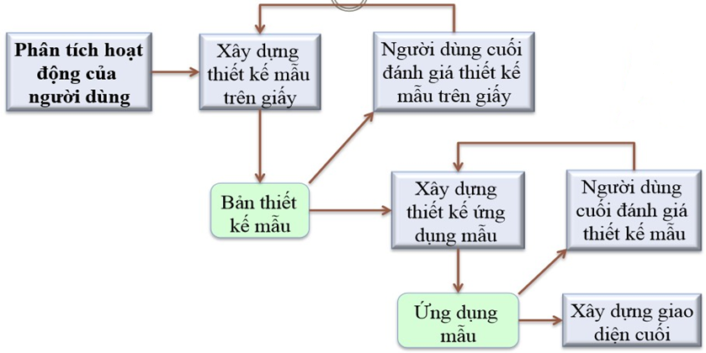

Slide 41
CÁC LOẠI GIAO DIỆN NGƯỜI DÙNG
Theo hình thức tương tác
Tương tác trực tiếp bằng tay
Chọn menu
Điền vào mẫu cho sẵn
Dùng ngôn ngữ lệnh
Dùng ngôn ngữ tự nhiên
Theo chức năng
Giao diện nhập
Giao diện cập nhật
Giao diện xuất

Slide 42
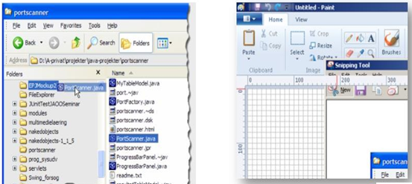
Theo hình thức tương tác
Tương tác trực tiếp bằng tay
Ưu điểm:
Trực quan
Dễ học
Tránh được lỗi
Khuyết điểm:
Khó lập trình
Không phù hợp với màn hình nhỏ

Slide 43
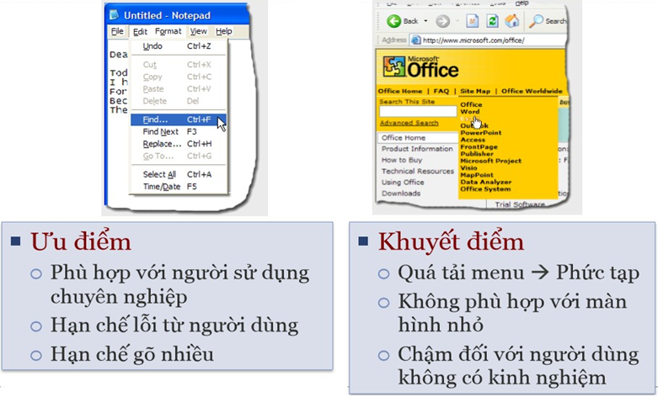
Theo hình thức tương tác (tt)
Chọn menu

Slide 44
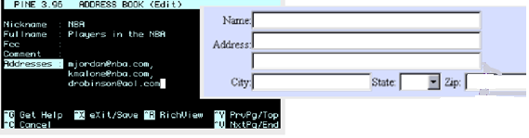
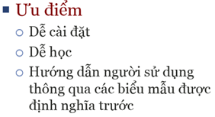
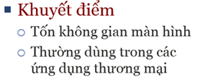
Theo hình thức tương tác (tt)
Điền vào mẫu cho sẵn

Slide 45
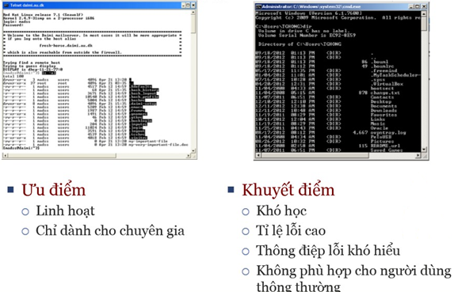
Theo hình thức tương tác (tt)
Dùng ngôn ngữ lệnh

Slide 46
Theo hình thức tương tác (tt)
Dùng ngôn ngữ tự nhiên
Ưu điểm
Dễ mở rộng
Dễ sử dụng
Khuyết điểm
Yêu cầu gõ nhiều
Không đáng tin cậy

Slide 47
Phương pháp thiết kế giao diện
Bước 1: Xác định thông tin
Dựa vào mô hình ER, mô hình quan hệ
Bước 2: Thiết kế giao diện đúng
Chỉ quan tâm tới tính đúng đắn. Chưa quan tâm tới tính tiện dụng
Bước 3: Tinh chỉnh giao diện
Quan tâm tới tính tiện dụng dựa vào phân tích hoạt động của người dùng

Slide 48
Ví dụ màn hình đăng nhập
Bước 1: Xác định thông tin
Tình huống 1: Nếu nhập Tên đăng nhập và mật khẩu đúng thì vào màn hình chính, nếu sai yêu cầu nhập lại
Tình huống 2: Nếu nhập Quên mật khẩu, yêu cầu nhập email (nếu emailsai báo lỗi,...)

Slide 49
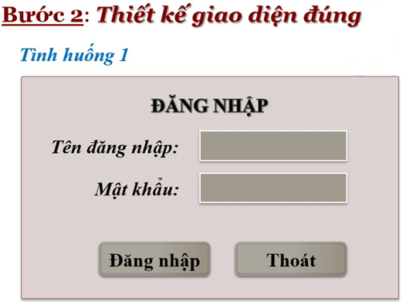
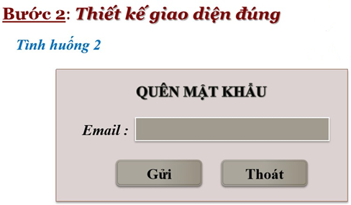

Slide 50
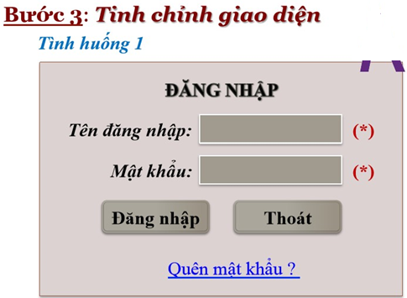
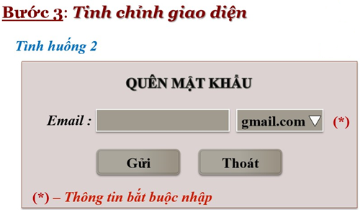


Slide 51
Ví dụ giao diện thêm sản phẩm
Bước 1: Xác định thông tin
Mã sản phẩm
Tên sản phẩm
Số lượng
Loại sản phẩm
Đơn giá
Ngày nhập

Slide 52
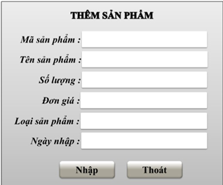
Bước 2: Thiết kế giao diện đúng
Chưa quan tâm đến tính tiện dụng
Xét các vấn đề:
Mỗi ngày nhập nhiều sản phẩm và mỗi lần nhập nhiều sản phẩm
Người dùng không nhớ được mã loại sản phẩm
Người dùng cần xem lại các sản phẩm đã nhập để đối chiếu

Slide 53
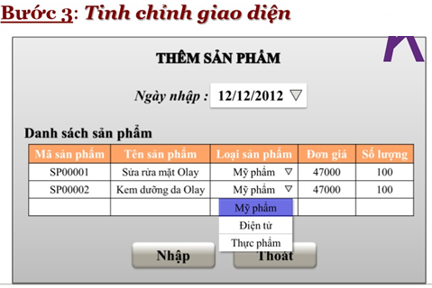

Slide 54
BÀI TẬP ÁP DỤNG
1. Thiết kế giao diện lập hoá đơn bán hàng tại một siêu thị
Một hoá đơn mua nhiều sản phẩm
Nhân viên thường xuyên phải thối lại tiền thừa cho khách hàng
Một ngày mỗi nhân viên có thể lập đến 200 hoá đơn.
Nhân viên có thể thêm và xoá các sản phẩm (khi nhập sai hoặc cần thay đổi)

Slide 55
BÀI TẬP ÁP DỤNG (tt)
2. Thiết kế giao diện nhập điểm thi kết thúc học phần cho phòng khảo thí của 1 trường ĐH
Người sử dụng: Nhân viên phòng khảo thí
Một số lưu ý:
Thường nhập điểm theo từng túi bài thi. Mỗi túi bài thi của một phòng thi. Mỗi môn thi sẽ được thi tại nhiều phòng với danh sách sinh viên tương ứng.
Trường ĐH X có khoảng 8000 sinh viên. Mỗi sinh viên trung bình học 6 môn/ học kỳ.

Slide 56
BÀI TẬP ÁP DỤNG (tt)
3. Thiết kế giao diện gọi món tại một quán Coffee
Người sử dụng: Nhân viên phục vụ sử dụng phần mềm trên thiết bị di động để thực hiện ghi nhận thông tin gọi món cho khách hàng.
Khi khách hàng gọi món có thể gọi nhiều món cùng lúc, khách hàng có thể đưa thêm những yêu cầu đặc biệt (ví dụ: cà phê ít đường, nhiều đường, ...)
Khách hàng không cần cung cấp thông tin khách hàng

